Slide 1
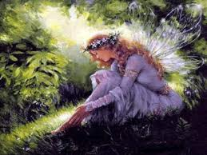
A Fada Oriana
(Excerto)
Sophia de Mello Breyner Andresen
Realizado por: Fernanda Bastos

Slide 2
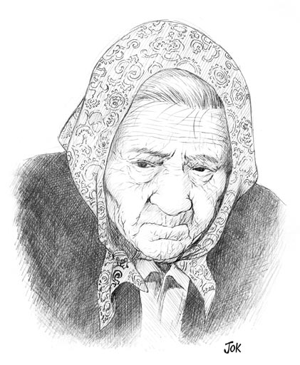
Era uma velha muito velha que vivia numa casa velhíssima. E dentro da casa só havia trapos, móveis partidos e louça rachada.

Slide 3
Oriana espreitou pela janela que não tinha vidro. A velha estava a arrumar a casa e enquanto trabalhava falava sozinha, dizendo:
- Que negra vida, que negra vida! Estou tão velha como o tempo e ainda preciso de trabalhar. E não tenho nem filho nem filha que me ajude. Se não fossem as fadas que seria de mim?

Slide 4

«Quando eu era pequena brincava na floresta e os animais, as folhas e as flores brincavam comigo. A minha mãe penteava os meus cabelos e punha uma fita a dançar no meu vestido. Agora, se não fossem as fadas, que seria de mim?

Slide 5
Quando eu era nova ria o dia todo. Nos bailes dançava sempre sem parar. Tinha muito mais do que cem amigos. Agora sou velha, não tenho ninguém. Se não fossem as fadas que seria de mim?

Slide 6
Quando eu era nova tinha namorados que me diziam que eu era linda e me atiravam cravos quando eu passava. Agora os garotos correm atrás de mim, chamam­-me velha, velha e atiram-me pedras. Se não fossem as fadas que seria de mim?

Slide 7
Quando eu era nova tinha um palácio, vestidos de seda, aios e lacaios. Agora estou velha e não tenho nada. Se não fossem as fadas que seria de mim?»

Slide 8
Oriana ouvia esta lamentação todas as manhãs e todas as manhãs ficava triste, cheia de pena da velha, tão curvada, tão enrugada e tão sozinha, que passava os dias inteiros a resmungar e a suspirar.

Slide 9
As fadas só se mostram às crianças, aos animais, às árvores e às flores. Por isso a velha nunca via Oriana; mas, embora não a visse, sabia que ela estava ali, pronta a ajudá-la.

Slide 10
Depois de ter varrido a casa, a velha acendeu o lume e pôs a água a ferver. Abriu a lata do café e disse:
- Não tenho café.
Oriana tocou com a sua varinha de condão na lata e a lata encheu-se de café. A velha fez o café e depois pegou na caneca de leite e disse: - Não tenho leite.
Oriana tocou com a sua varinha de condão na caneca e a caneca encheu-se de leite.

Slide 11
A velha pegou no açucareiro e disse:
- Não tenho açúcar.
Oriana tocou com a varinha de condão no açucareiro e o açucareiro encheu-se de açúcar.
A velha abriu a gaveta do pão e disse:
- Não tenho pão.
Oriana tocou com a varinha de condão na gaveta e dentro da gaveta apareceu um pão com manteiga.

Slide 12
A velha pegou no pão e disse:
- Se não fossem as fadas que seria de mim!
E Oriana, ouvindo-a, sorriu.

